Slide 1
Uvajalnica
na Osnovni šoli Matije Čopa Kranj
25.–29. avgust 2014

Slide 2
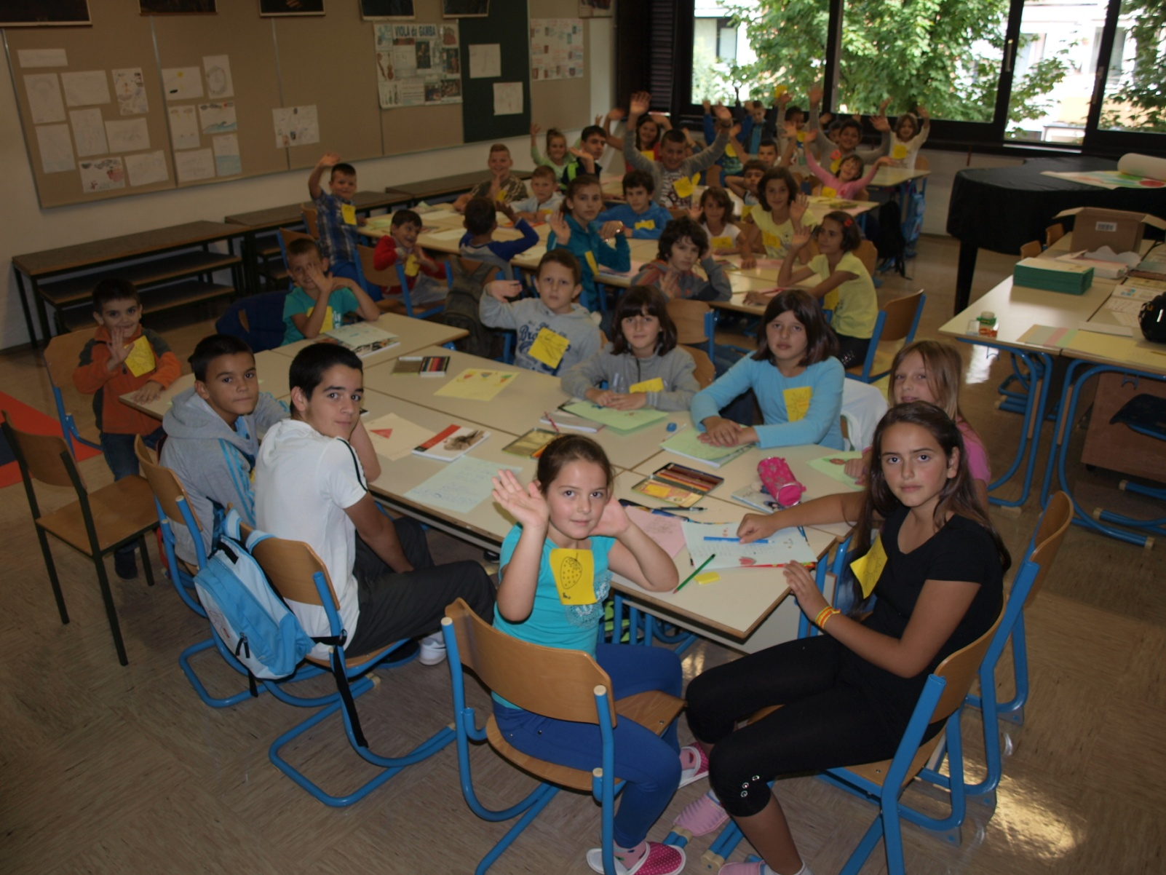
text, + slike, …
Uvajalnice se nas je udeležilo 35.

Slide 3
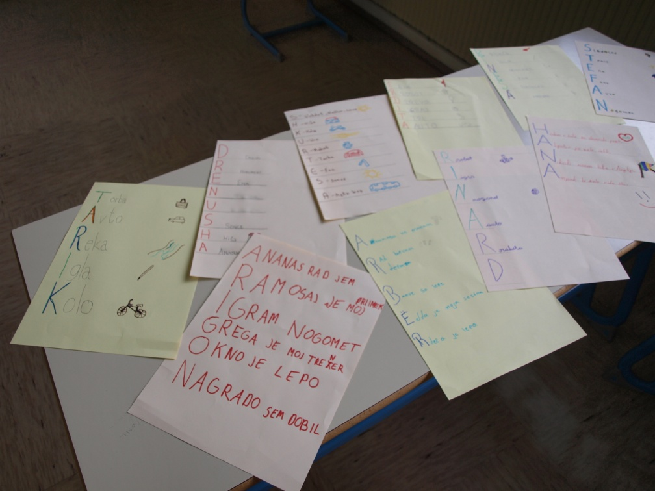
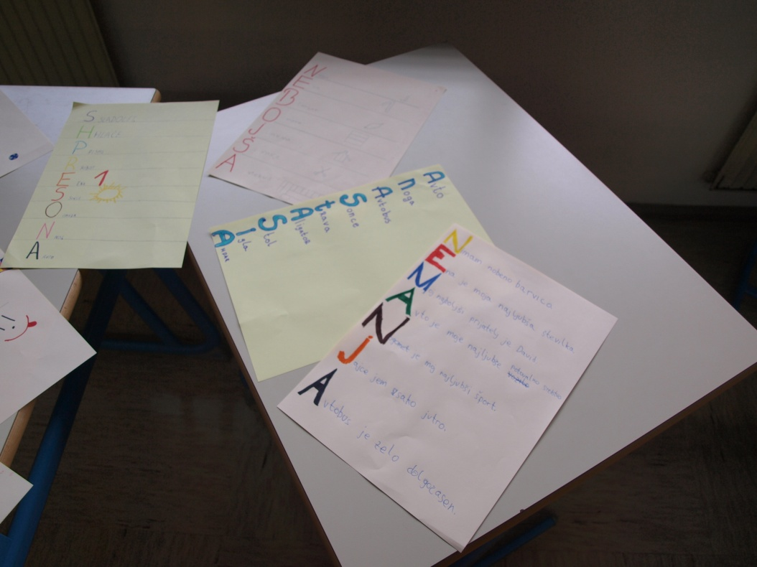
Predstavili smo se
kot pravi pesniki.

Slide 4
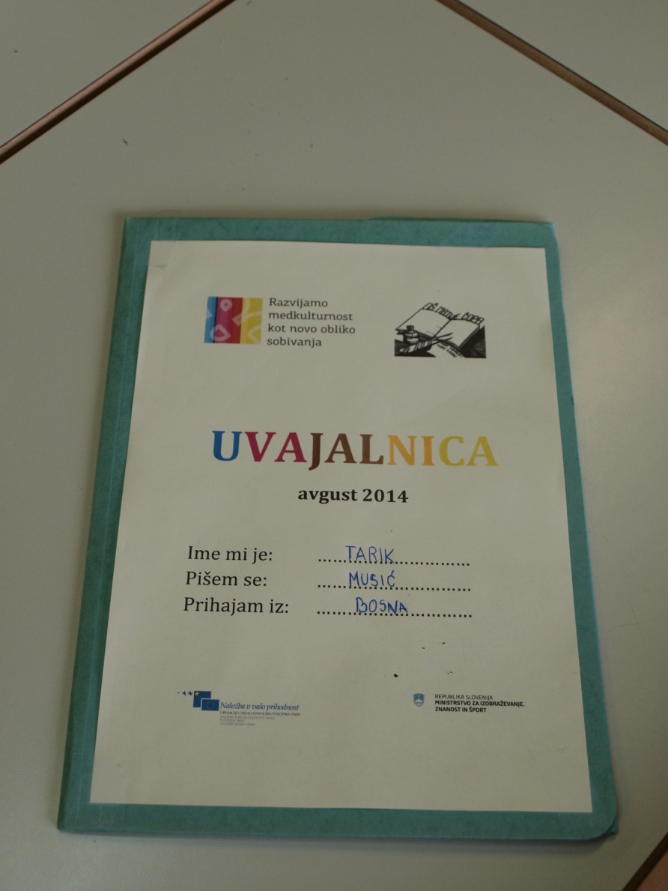
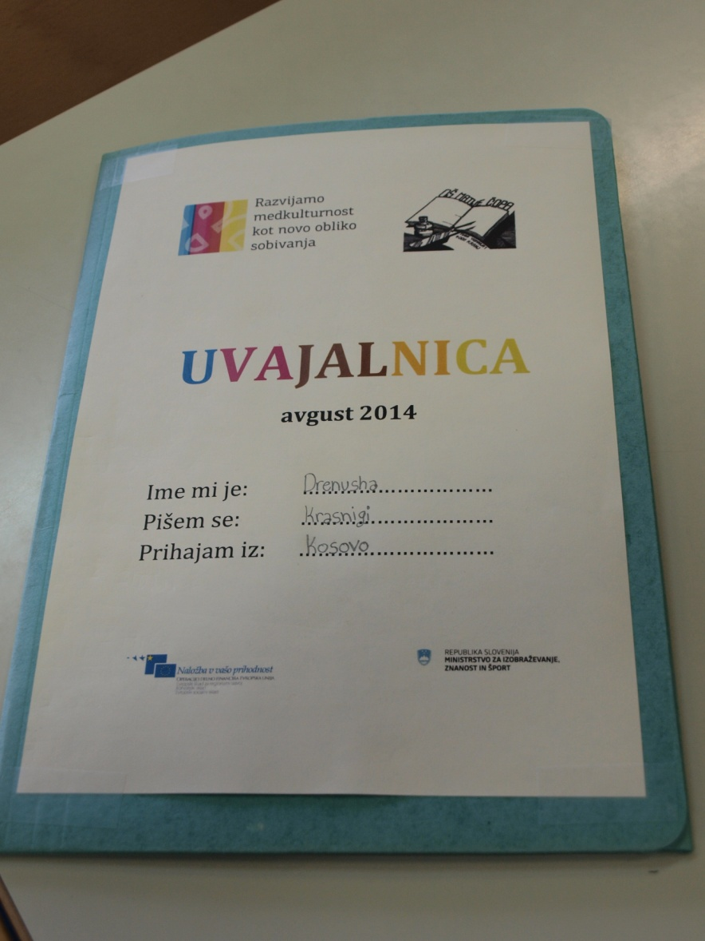
Kar smo se učili, smo shranili v glavah in v mapah.

Slide 5
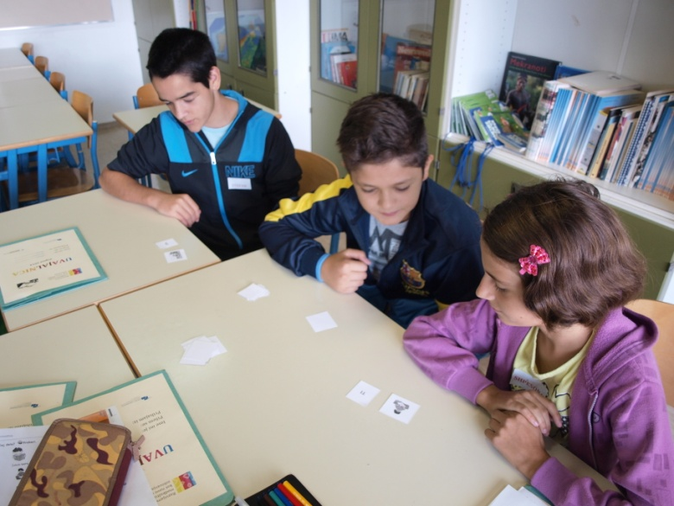
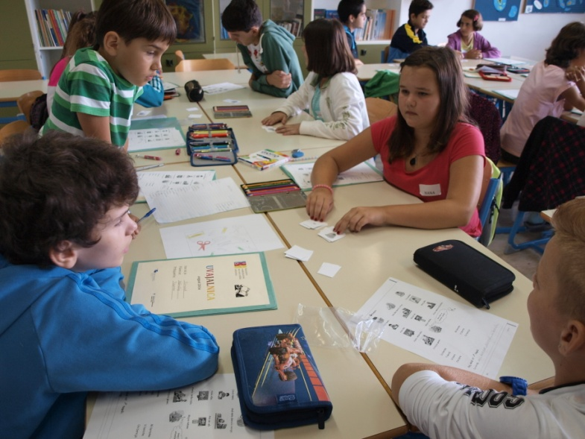
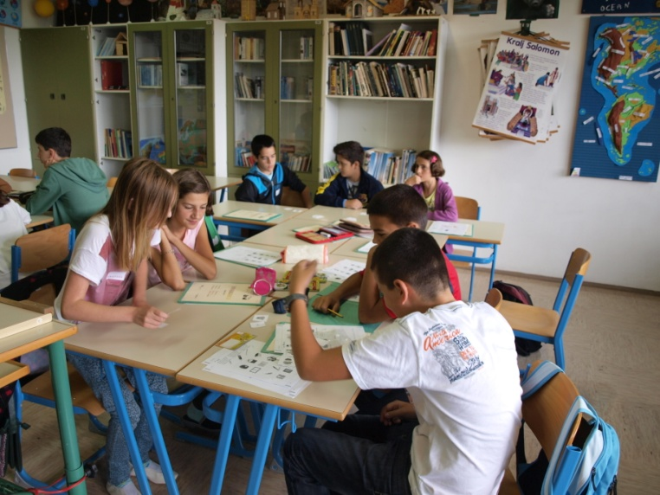
Spoznali smo veliko novih besed.

Slide 6
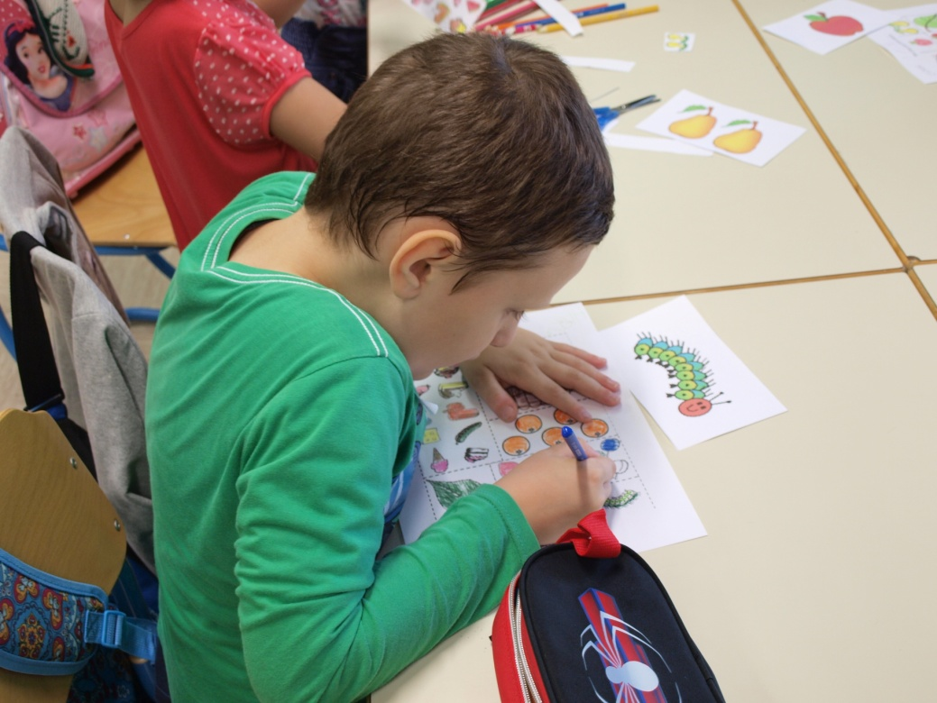
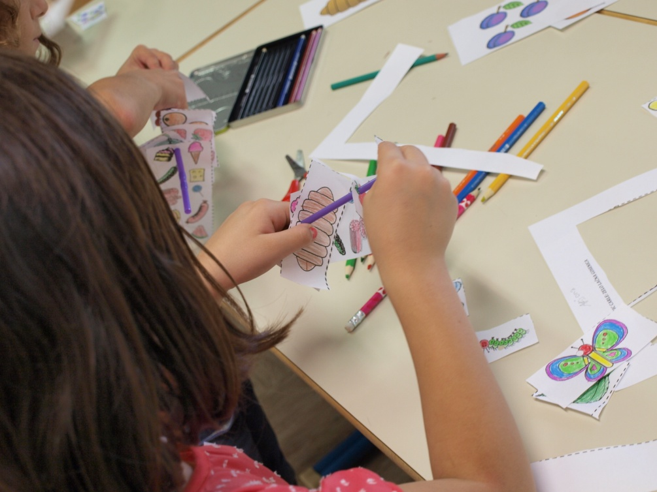
Prebrali smo zgodbo o zelo lačni gosenici in si naredili pripovedovalno slamico.

Slide 7
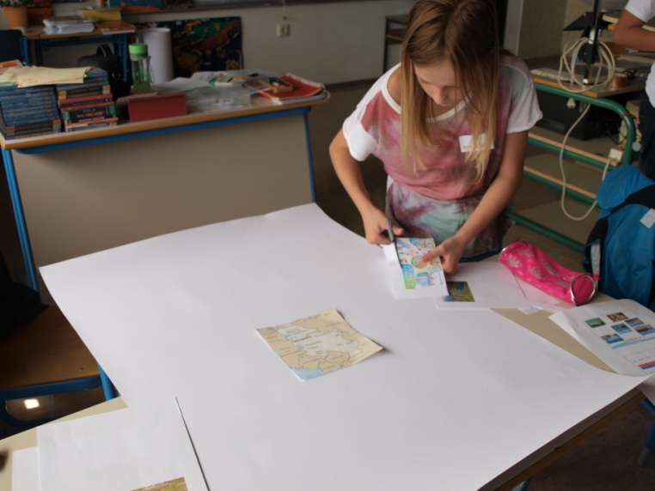
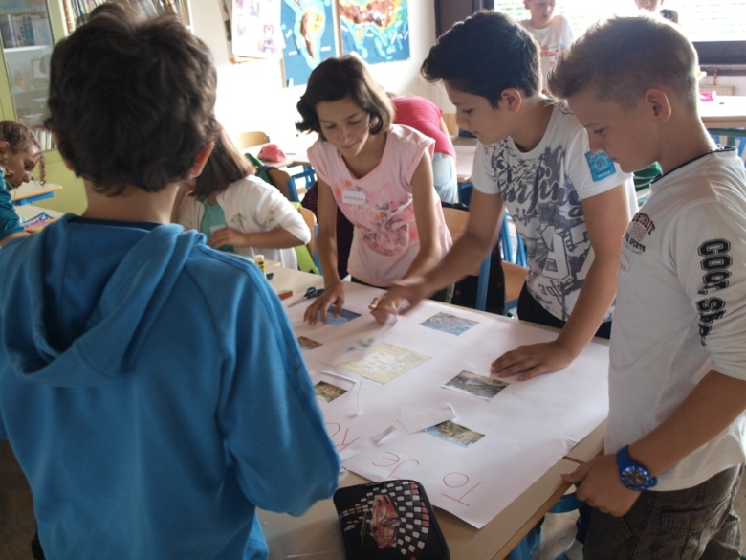
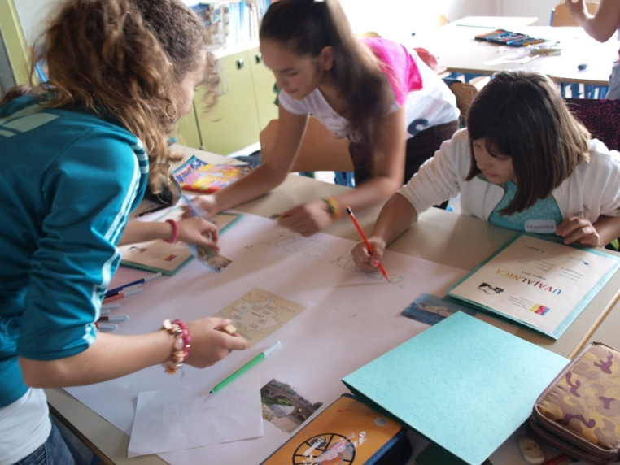
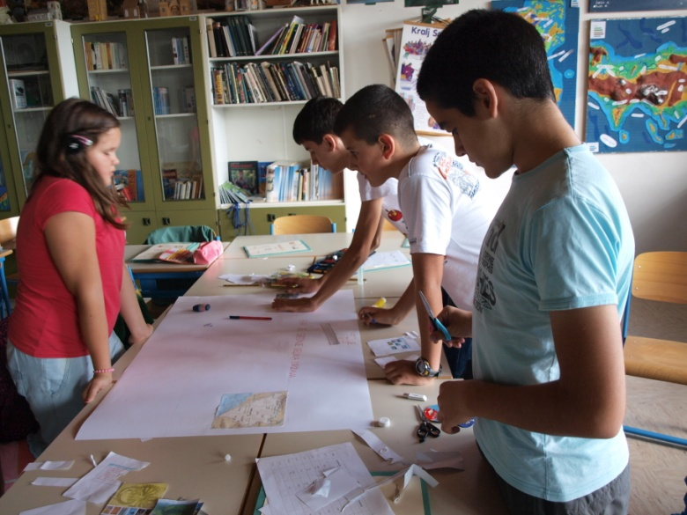
Predstavili smo države, iz katerih prihajamo.

Slide 8
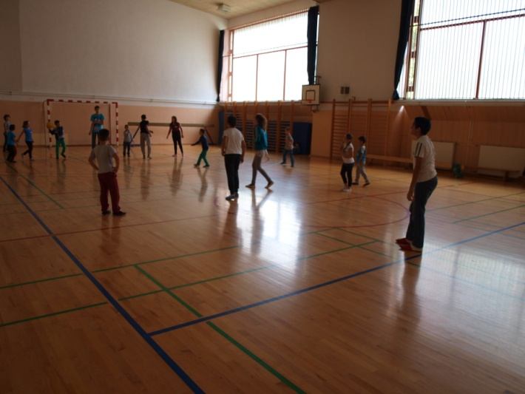
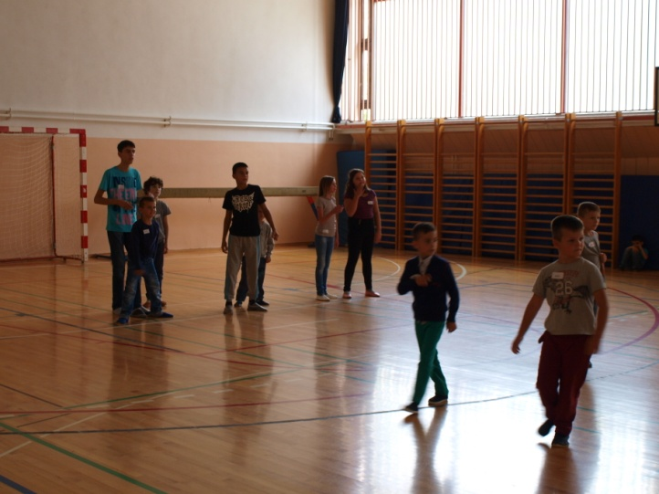
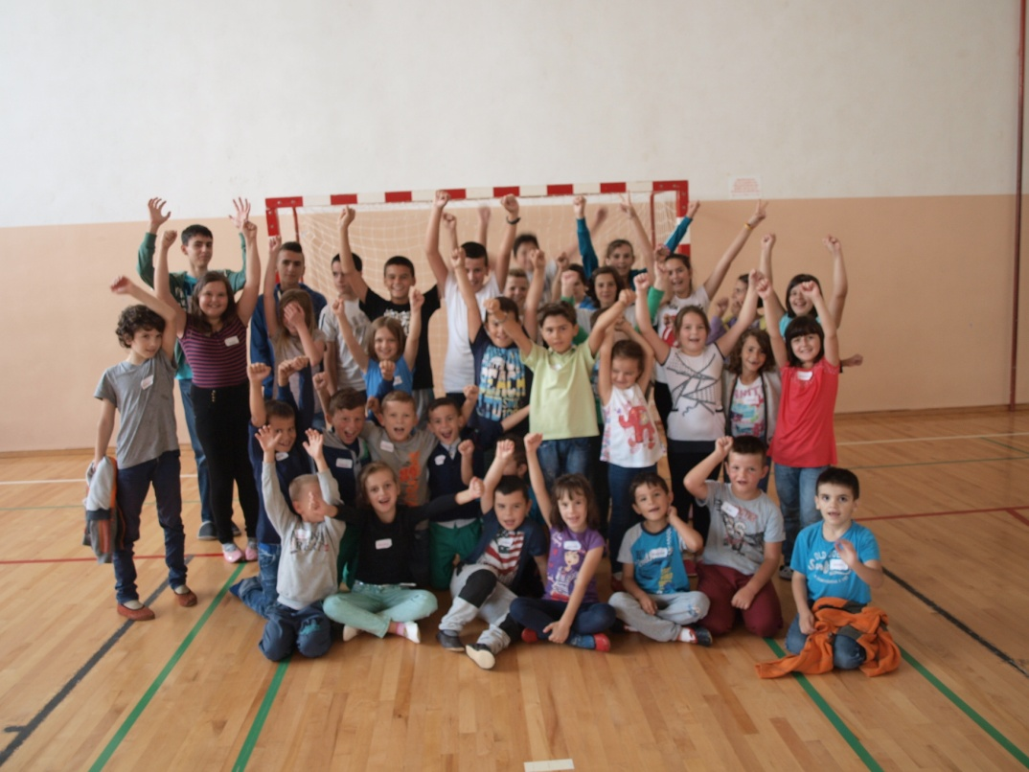
Igrali smo se v šolski telovadnici.

Slide 9
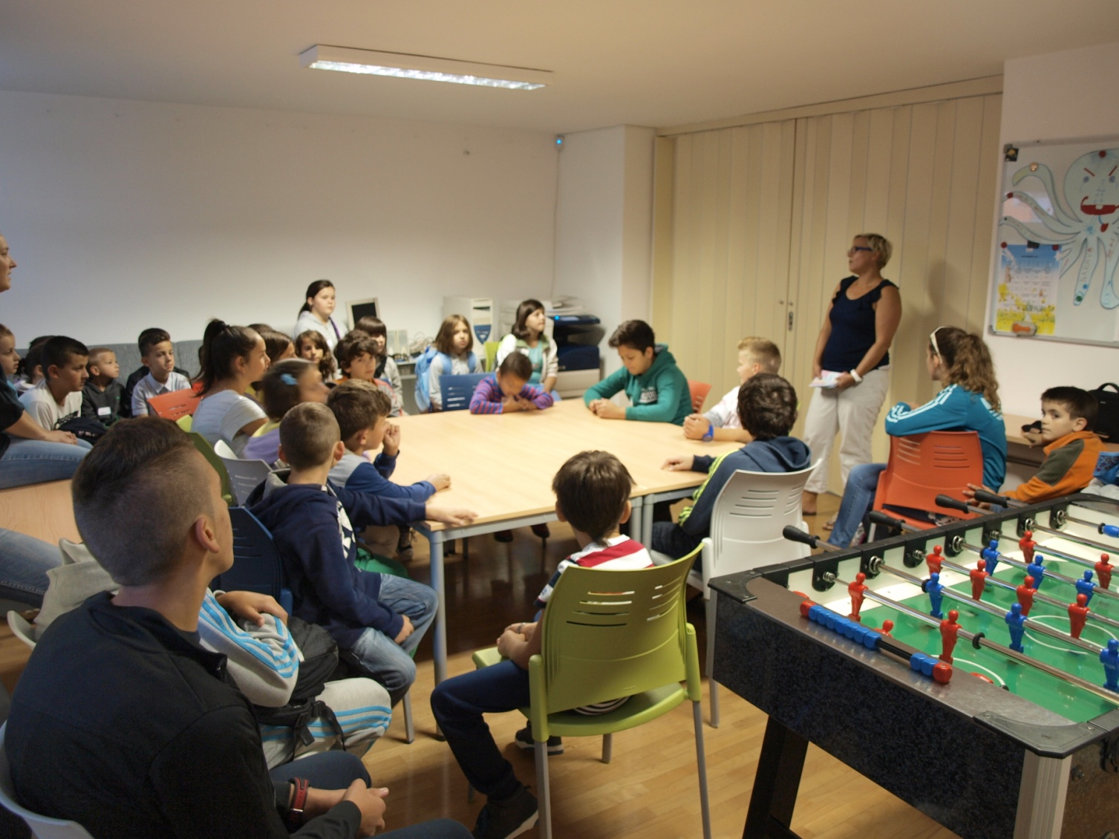
Obiskali smo Škrlovec – dnevni center za mlade in družine v Kranju.

Slide 10
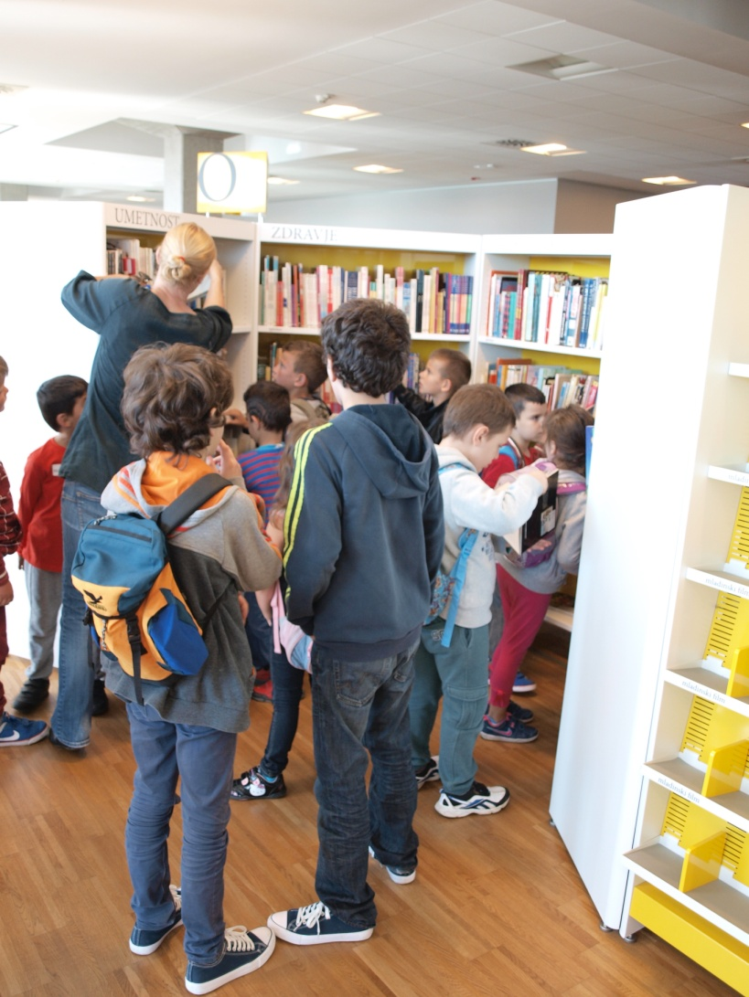
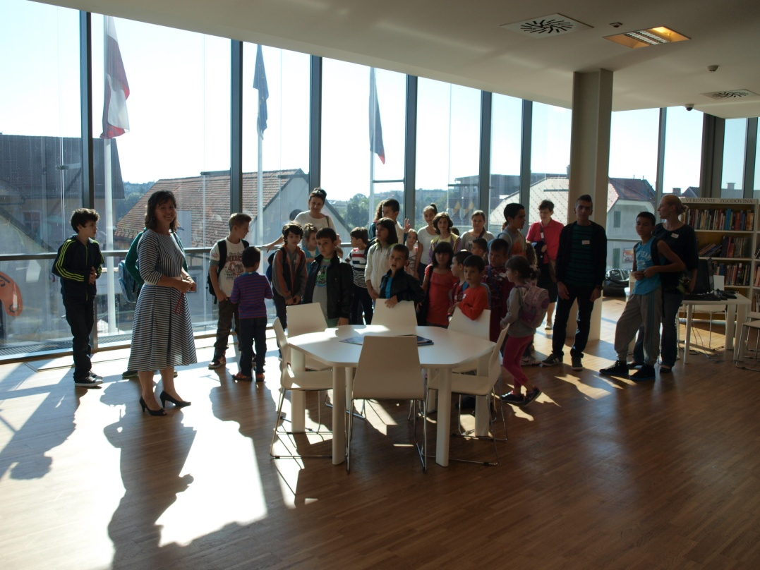
Zanimivo je bilo tudi v Mestni knjižnici Kranj.

Slide 11
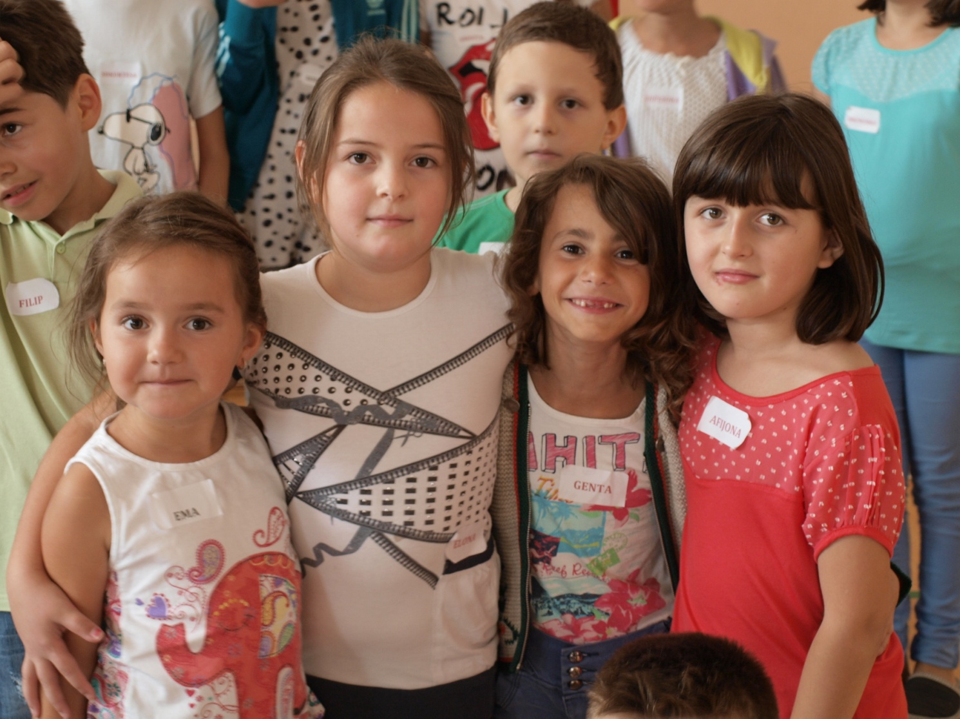
Spoznali smo nove prijatelje.

Slide 12
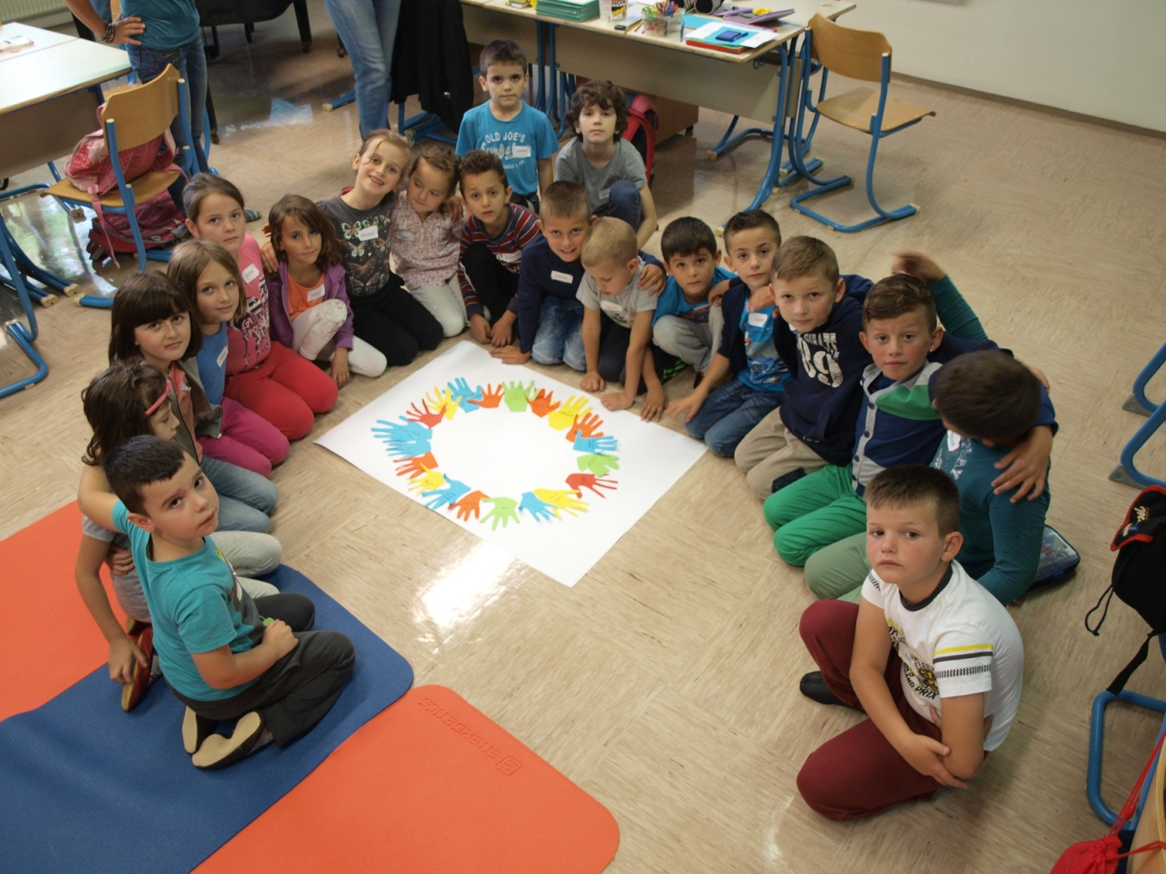
Spoznali smo nove prijatelje.

Slide 13
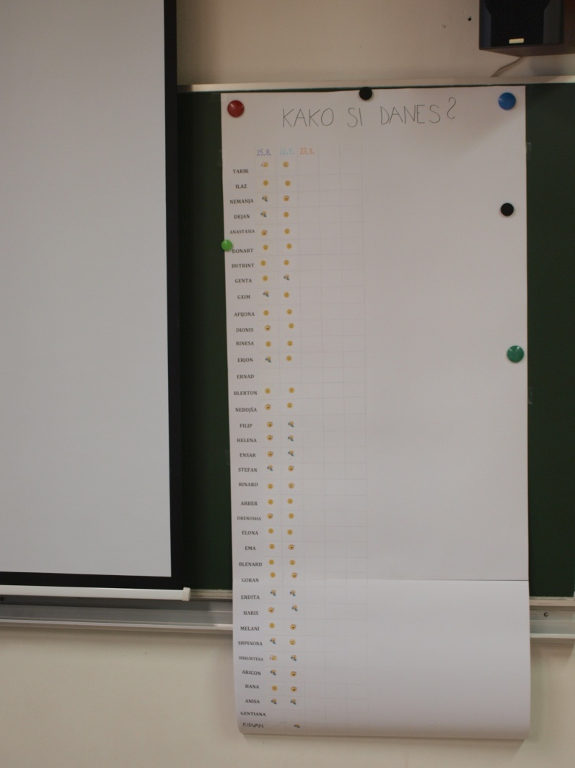
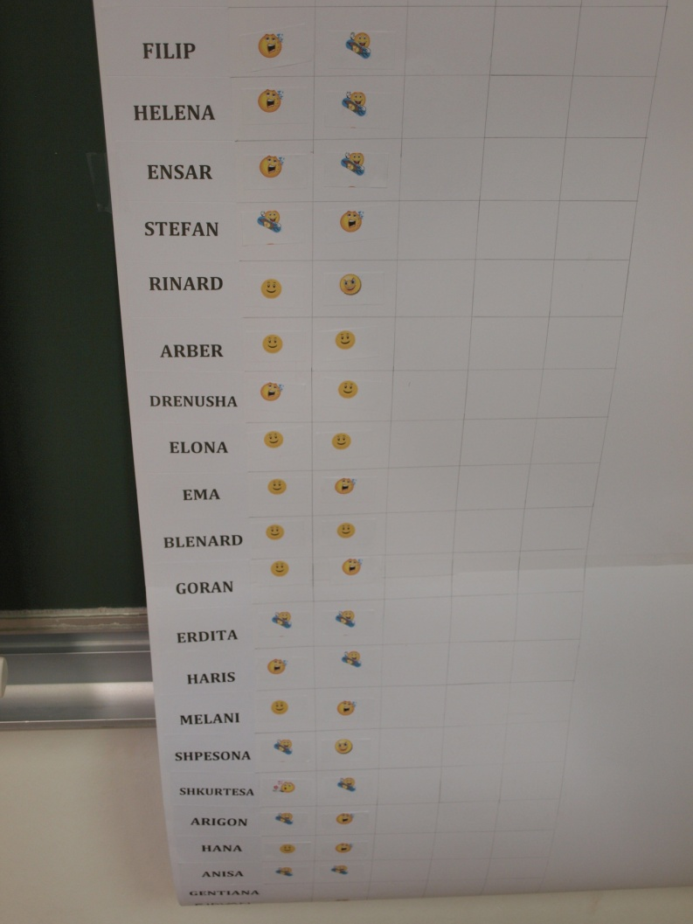
Naš barometer počutja je vsak dan pokazal, kako se imamo – bili smo veseli, dobre volje, zaljubljeni, včasih pa tudi zaspani.

Slide 14
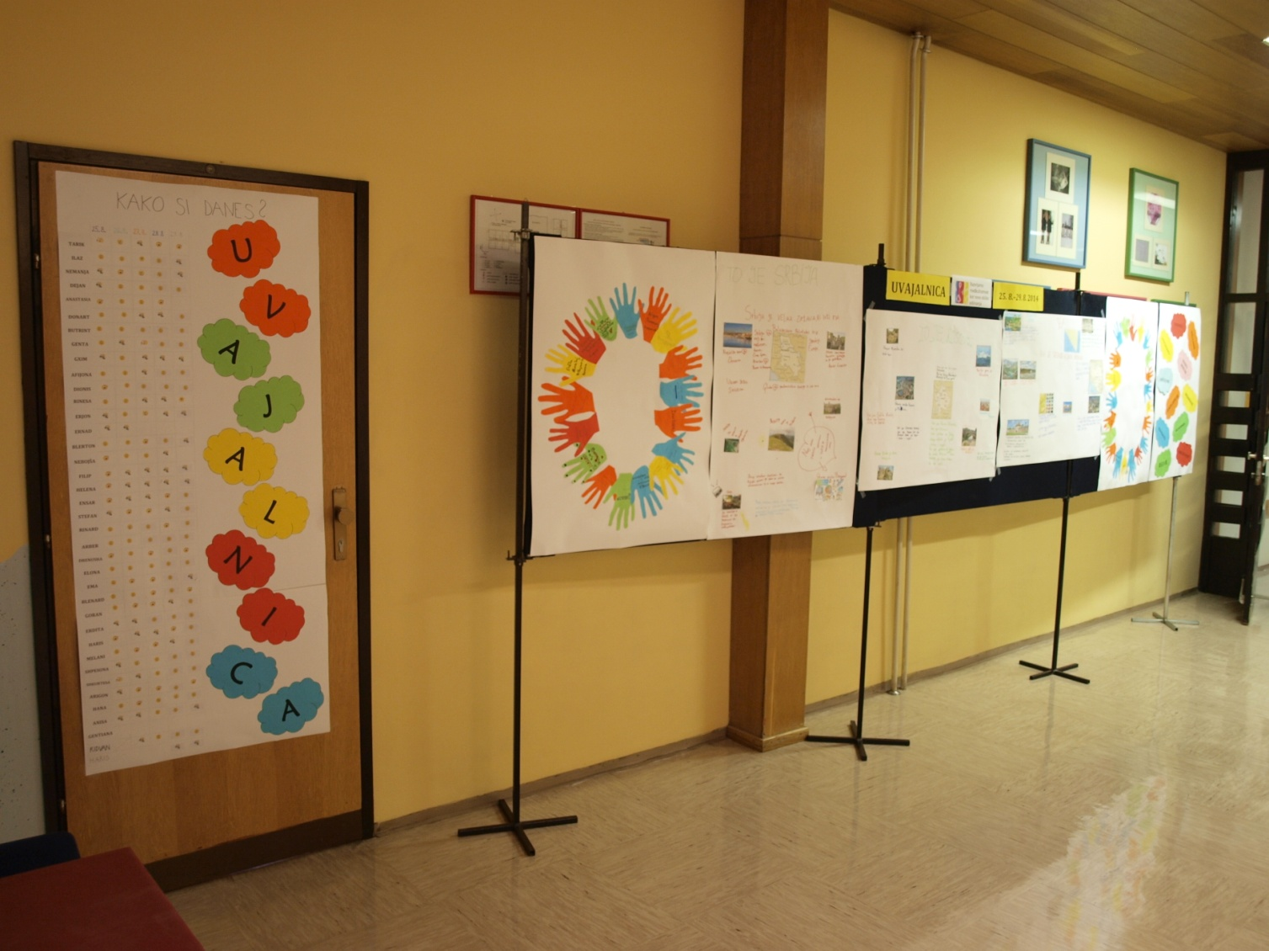
Kar smo delali v uvajalnici, smo predstavili učiteljem in sošolcem.

Slide 15
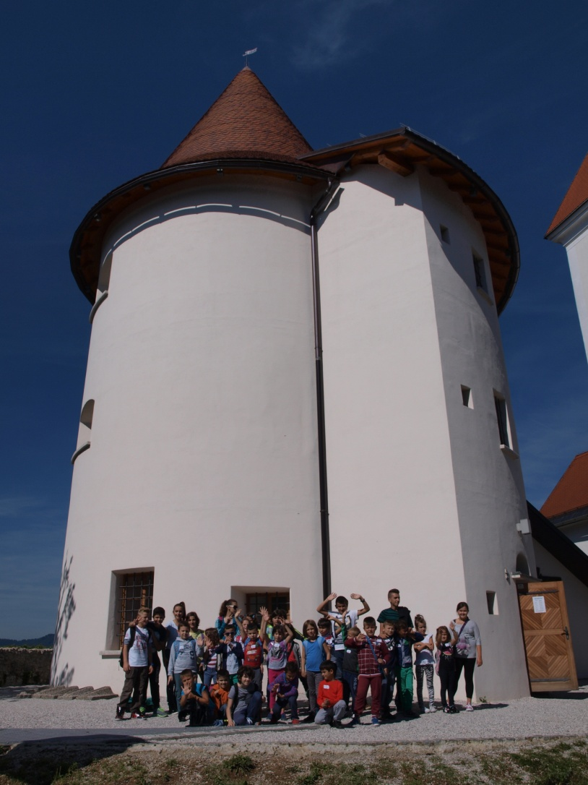
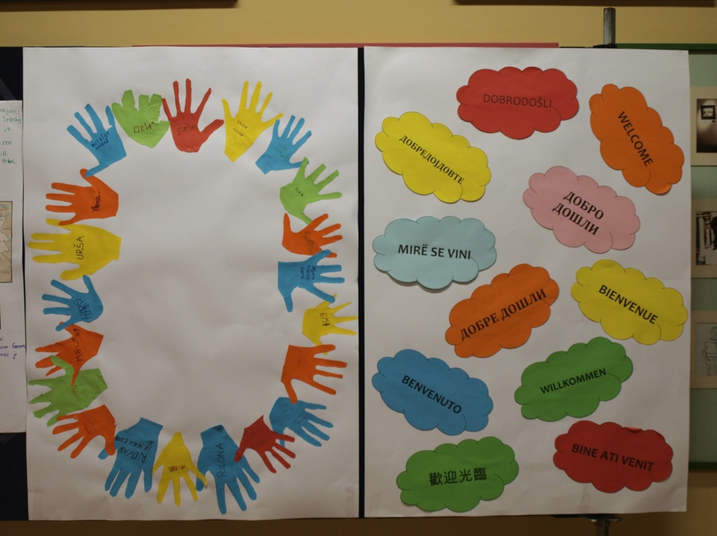
Imeli smo se lepo!

